Slide 1
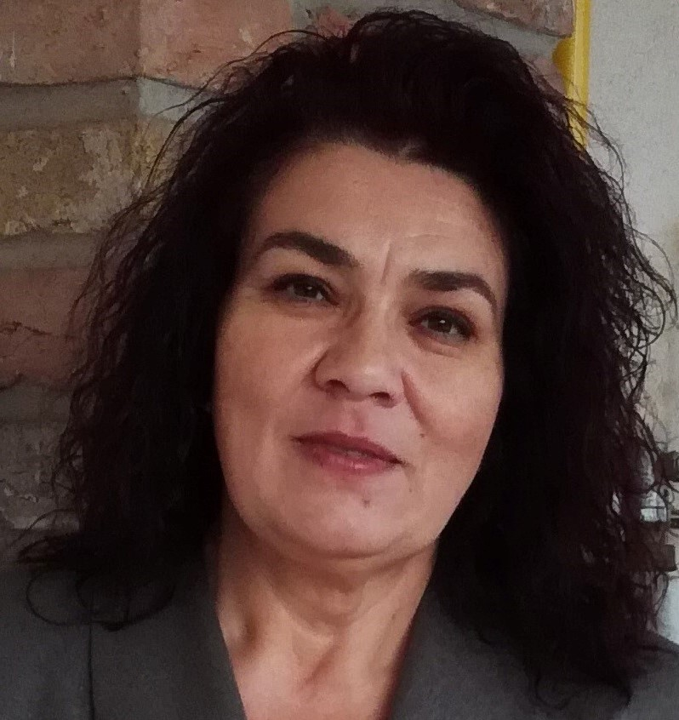
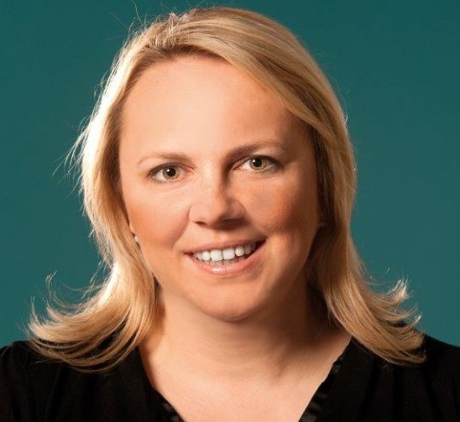
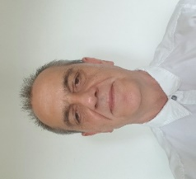
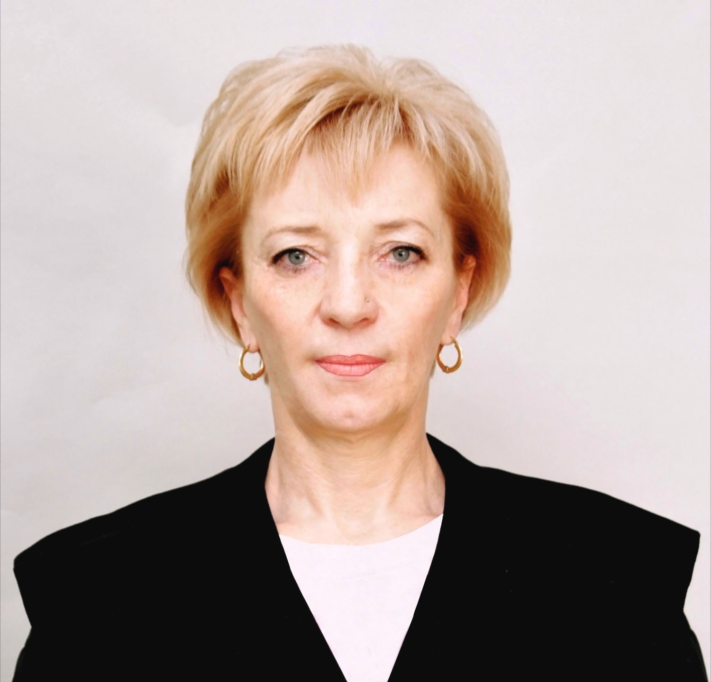
A VÁLLALATI VÁLSÁGKEZELÉSI ÉS -ELKERÜLÉSI MEGOLDÁSOK TANÁCSADÓK SZÁMÁRA
Előadó
MAGYARI Katinka EMBA
Magyari-Audit Kft.
Szerzőtársak
VARGA Zsuzsanna EMBA Dr. habil KATITS Etelka PhD JÁMBOR Balázs MSc Dr. SZALKA Éva PhD
Interstuhl Büromöbel Pannon Egyetem Pannon Egyetem Széchenyi István
GmbH Egyetem
XI. NEMZETKÖZI TANÁCSDAÓI KONFERENCIA
Válságkezelés-válságmenedzselés a nehéz gazdasági helyzetben szekció
2023. november 8.

Slide 2
Eszköz és módszer
- Gyors 7/24
- Informatív, vizuális, könnyen érthető
- Korai figyelmeztetés (EWS 1. gen.)
- Tevékenységi profil, életszakasz
- Helyzet- és időszakos elemzés
PÉNZÜGYI
TURNAROUND
CONTROLLING
MAGYARI Katinka EMBA
Notes:
A tanácsadói munka az ügyfeleik felé, igényli a gyorsaságot, a rugalmasságot, a vizualitást, a gazdálkodási betegségek korai figyelmeztetését, tev., életszakasz, helyzet- és időszakos elemzés függvényében..

Slide 3
PÉNZÜGYI
TURNAROUND
CONTROLLING
Pénzügyi elemző és diagnóziskészítő alapmodul – logikai váz és tartalom
„Úgy legyen jövedelmező a vállalkozásunk, hogy közben fizetőképes, nem eladósodott, perspektivikus a működése, valamint hatékony eszköz- és vagyongazdálkodást folytat.”
Forrás: SMESBJ monitorkép
MAGYARI Katinka EMBA
Notes:
Mind az app, mind a TC azonos logikai vázra épül. (felső sor). Az SMESBJ 10 vizsgálati moduljából 7 korai figy. rendszer moduljai jöv. Term. Képesség, fiz. Képesség, eladósodás, hatékonyság, vagyonszerk,., DuPont model és cégkockázat). Mindkettő vizuálisan, a színek információs tartalma miatt értelmezhetővé teszi az adott életszakasz és gazdálkodás tüneteit, amelyek ösztönzést adnak a váll. bajok, problémák, minz okok felkutatására (mivel mindkettő korai figyelmeztetésre alkalmas).

Slide 4
PÉNZÜGYI
TURNAROUND
CONTROLLING
a gazdálkodás erős pontjai (Helyzetelemzés), kedvező eredményalakulás, sikeres növekedés vagy válságból eredményes fordulat (Időszakos elemzés)
1 | 2 | 2 | 3 | 4 | 4 |  | 5 | 5 |  | 6 | 7
kritikus | rossz | rossz | kedvezőtlen | elfogadható | elfogadható |  | kedvező | kedvező |  | jó | kitűnő
↓↓↓ | ↓↓ |  | ↓ | → |  | ↑ | ↑↑ |  | ↑↑↑ | ↑↑↑ | 
erősen csökken | nagyon csökken |  | csökken | stabil |  | növekvő | nagyon növekvő |  | erősen növekvő | erősen növekvő | hektikus
a válság gyenge jelzése, figyelmeztető jel (Időszakos elemzés)
a gazdálkodás gyenge pontja, az adott cégkockázat magas szintje (Helyzetelemzés), válság erős jelzése, az adott cégkockázatok tartósan magas szintje (Időszakos elemzés)
változatlan eredmény (Időszakos elemzés)
MAGYARI Katinka EMBA
Notes:
A vizualizáció a következő… Az alkalmazást 2 váll. mintát mutatjuk be. A TC módszert egy már, az év elején, az Új mügyi szemlében publikált munkánkból mutatjuk be.

Slide 5
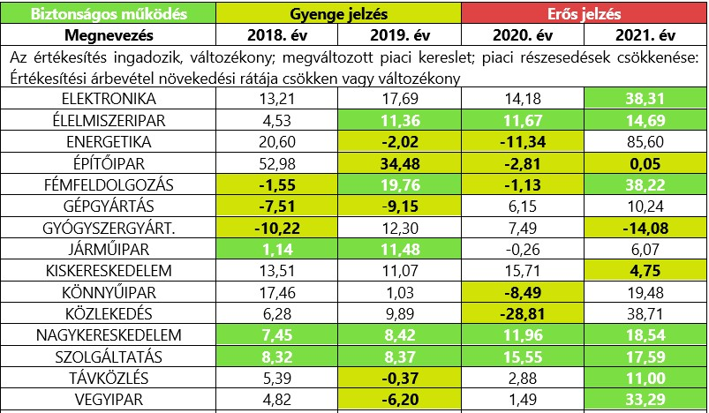
H1: Akár a növekvő, akár a hanyatló szakaszban lévő vállalkozások is kerülhetnek turnaround helyzetbe, amit a működésük gyenge és erős jelzéseivel lehet azonosítani.
Az értékesítés ingadozik, változékony; megváltozott piaci kereslet; piaci részesedések csökkenése: Értékesítési árbevétel növekedési rátája csökken vagy változékony.
Csekély vállalati hozamerő: jövedelemtermelőképesség visszaesik, nő a működési veszteség: a működési jövedelmezőségi ráta alakulása.
A szállítási határidők emelkedése a forgalom növekedése nélkül: a szállítói tartozások rendezési ideje emelkedik vagy változékony.
Az adósságállomány meghaladja a vagyont: Tőkestruktúra (Debt/Equity) 100% felett van (banki aranyszabály szerint nem éri el az 1 vagy 100% értéket).
A cég a folyó tartozásainak nem tud eleget tenni határidőben és összegben: a Likviditás II. fokozata nem éri el az 1 értéket. a likviditás III. fokozata nem éri el a 2. értéket.
Közléekedés, szolgáltatás
távközlés, elektronika
MAGYARI Katinka EMBA

Slide 6
H2. Egyértelmű különbség van a nagyvállalatok és kkv vezetők válsághoz való hozzáállásában.
Forrás: Saját szerkesztés SPSS programmal történő számításról
MAGYARI Katinka EMBA

Slide 7
H2. Egyértelmű különbség van a nagyvállalatok és kkv vezetők válsághoz való hozzáállásában.
MAGYARI Katinka EMBA

Slide 8
Magyar empirikus fordulatkezelési modell
Forrás: Katits – Palányi 2023.
Megnevezés | FOLYAMAT (Hogyan?)
 | 1. Turnaround helyzet | 2. Megszorítás/ Túlélés | 3. Helyreállítás/ Stabilizálás |  | 4. Turnaround siker/Növekedési pályára állítás
JELZÉSkutatás | Általános vállalati terület; Beszerzési, értékesítési terület; Term./Ker./Szolg. terület; Fizetési terület; Pénzügy és könyvelés.
OKkutatás |  | Fizetőképességből eredő Hiányos vezetési eszközök | Árbevétel csökkenéséből eredő |  | Költségemelkedésből eredő
TARTALOM (Mi(t)?) |  | Pénzügyi (Adósság prolongáció, szubsztitúció, transzformáció; Likviditás javítása; Racionalizálás) Döntéshozói (Cégvezető-váltás; Taggyűlés bővülése) | Működési (Szervezeti folyamatok; Értékesítés és Termék/Szolgáltatás; HR; CAPEX; Forgótőke); |  | Portfolió átalakítás (Kivonás, megszüntetés és bővítés)
KONTEXTUS (Miért?)
Zavarok, nehézségek |  | Mikroökonómiai |  | Makrogazd. szabályok
Endogén tünet; Exogén okok |  | Méret; Tulajdonlás; Profil és egyéb |  | Jogszabályok; Ágazati jellemzők; Regionális és kulturális hatás
Dr. habil KATITS Etelka PhD

Slide 9
A vállalkozás végső mércéje nem az, hogy hol van biztonságban, hanem hogy hol van a kihívások és a változ(tat)ások idején.
Köszönöm a figyelmet!
MAGYARI Katinka EMBA

